Slide 1
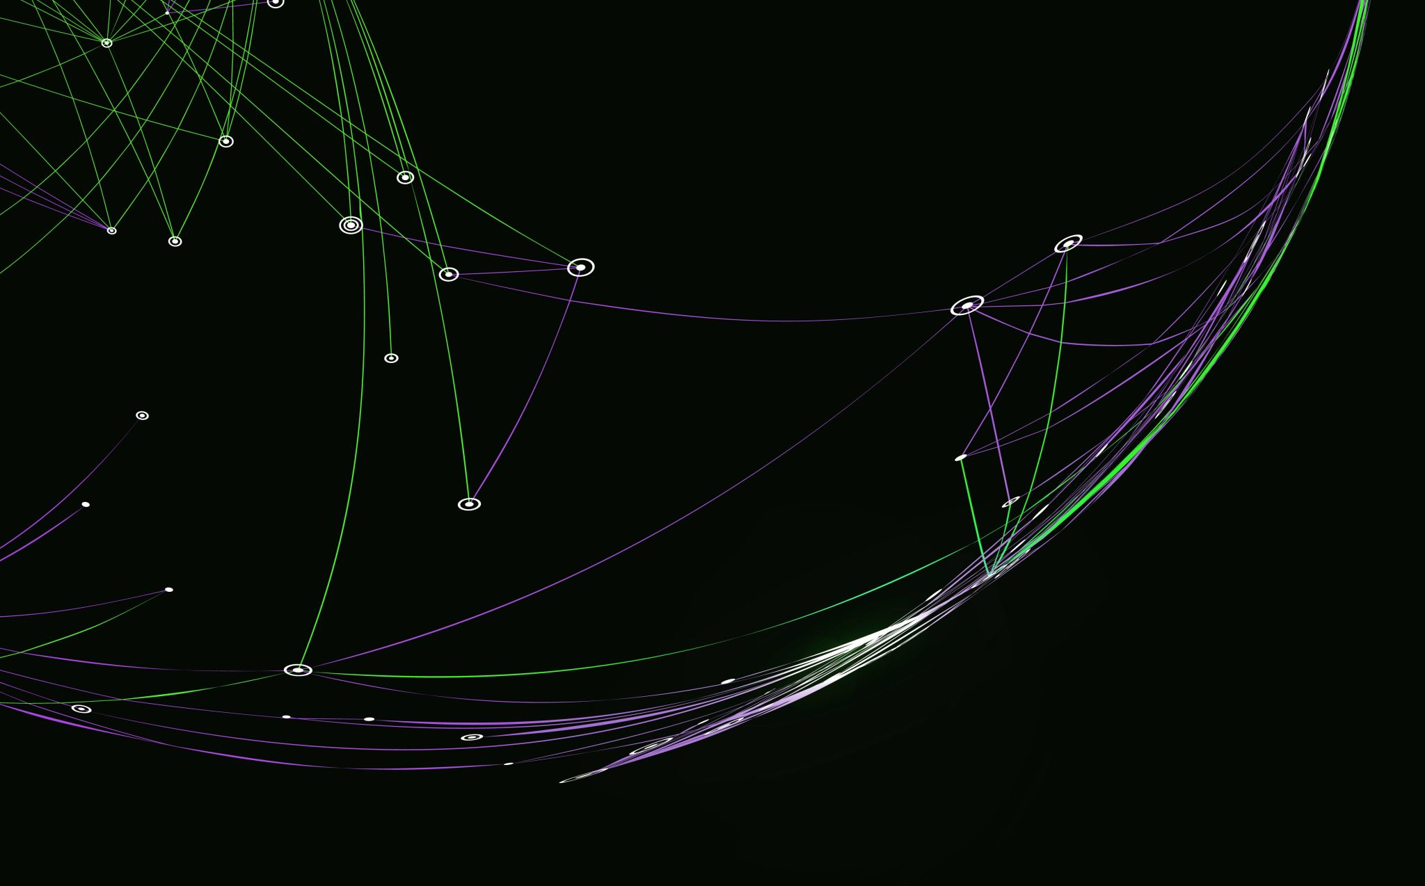
Лабораторная работа №6
Студент: Баротов Комрон
Группа: НБИ-01

Slide 2
Цель работы:
Ознакомление с инструментами поиска файлов и фильтрации текстовых данных. Приобретение практических навыков: по управлению процессами (и заданиями), по проверке использования диска и обслуживанию файловых систем.

Slide 3
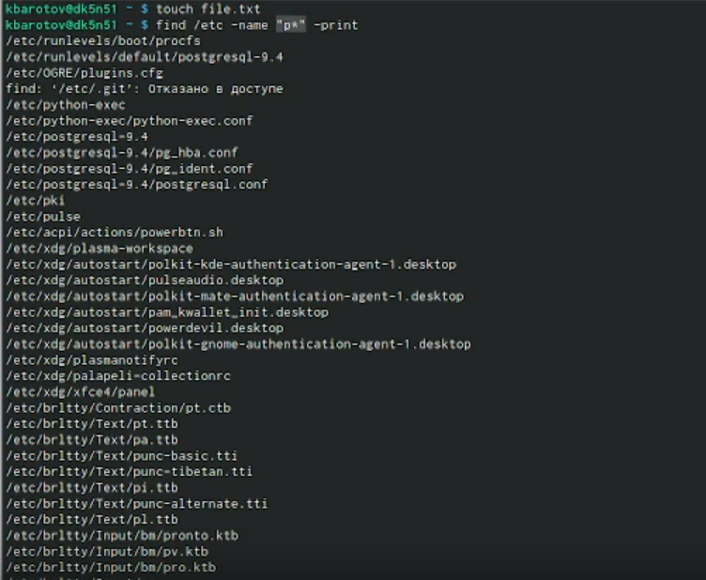
Ход работы:
1. Осуществим вход в систему, используя соответствующее имя пользователя. Запишем в файл file.txt названия файлов, содержащихся в каталоге /etc. Допи- шем в этот же файл названия файлов, содержащихся в нашем домашнем каталоге.

Slide 4
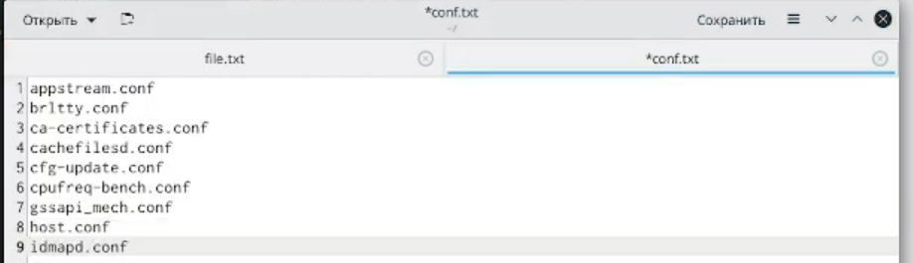
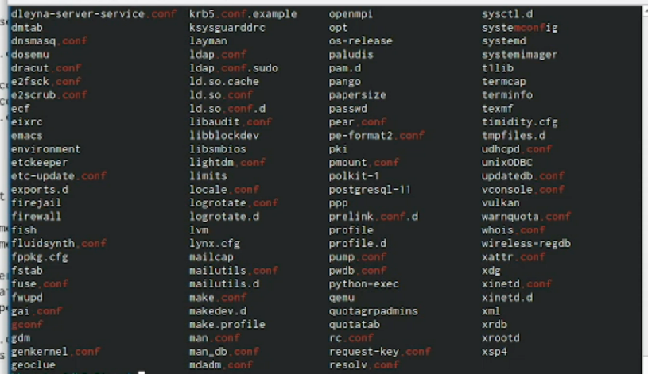
Ход работы:
2. Выведем имена всех файлов из file.txt, имеющих расширение .conf, после чего запишем их в новый текстовой файл conf.txt.

Slide 5
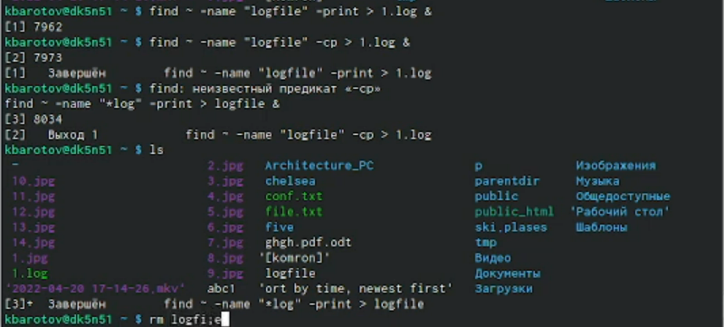
Ход работы:
3. Запустим в фоновом режиме процесс, который будет записывать в файл ~/logfile файлы, имена которых начинаются с log. Удалите файл ~/logfile

Slide 6
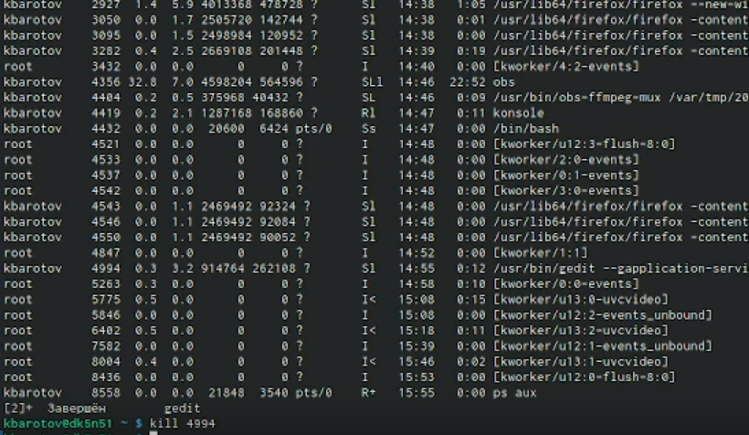
Ход работы:
4. Запустим из консоли в фоновом режиме редактор gedit. Определим идентификатор процесса gedit, используя команду ps, конвейер и фильтр grep.

Slide 7
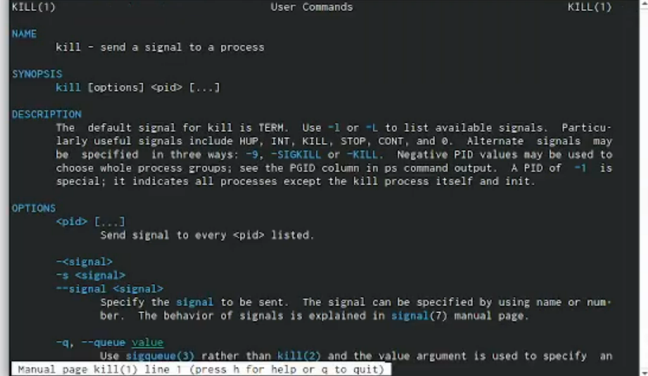
Ход работы:
5. Прочтём справку (man) команды kill, после чего используем её для завершения процесса gedit.

Slide 8
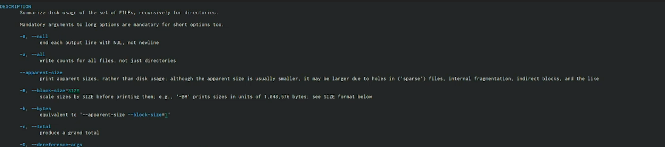
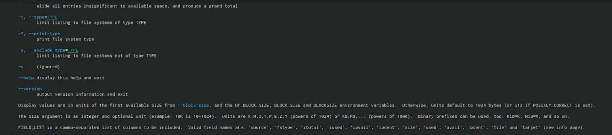
Ход работы:
6 Выполним команды df и du, предварительно получив более подробную информацию об этих командах, с помощью команды man.
.

Slide 9
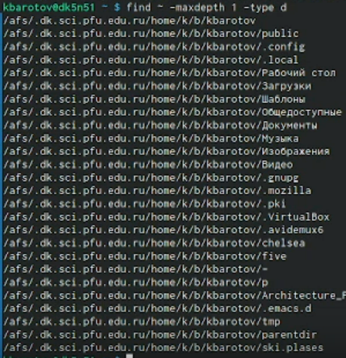
Ход работы:
7. Воспользовавшись справкой команды find, выведем имена всех директорий, имеющихся в нашем домашнем каталоге

Slide 10

Спасибо за внимание!

